Slide 1
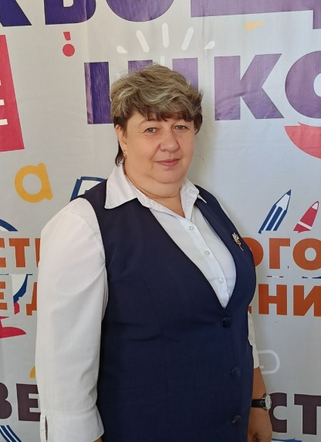
Муниципальное бюджетное общеобразовательное учреждение «Хвощевская школа»
Сотрудничество школы и семьи как эффективная форма профессионального самоопределения обучающихся
Работу выполнила Агальцова Ирина Борисовна, учитель русского языка, классный руководитель

Slide 2
Актуальность
Наше современное общество ставит перед образованием важные задачи. Нынешний выпускник школы должен не просто иметь определенный багаж знаний, он должен уметь гибко адаптироваться в меняющемся мире, уметь грамотно работать с информацией, самостоятельно и творчески мыслить, рождать новые идеи, должен владеть информацией на рынке труда, знать, какие профессии сейчас самые востребованные.

Slide 3
Цели и задачи
Цель— сформировать у школьников готовность к выбору профессии.
Задачи:
-познакомить их с федеральным и региональными рынками труда,
-дать представление о разнообразии профессий, их перспективности

Slide 4
Формы работы, предложенные родителями
-экскурсии на предприятия;
- проведение занятий самими родителями;
-виртуальные экскурсии на предприятия родителей;
- трансляции с места работы.

Slide 5
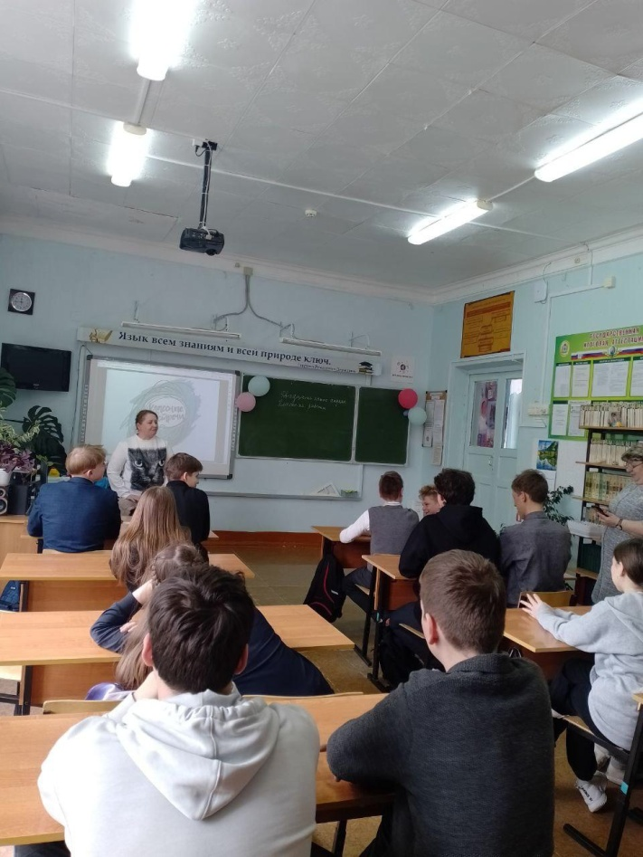
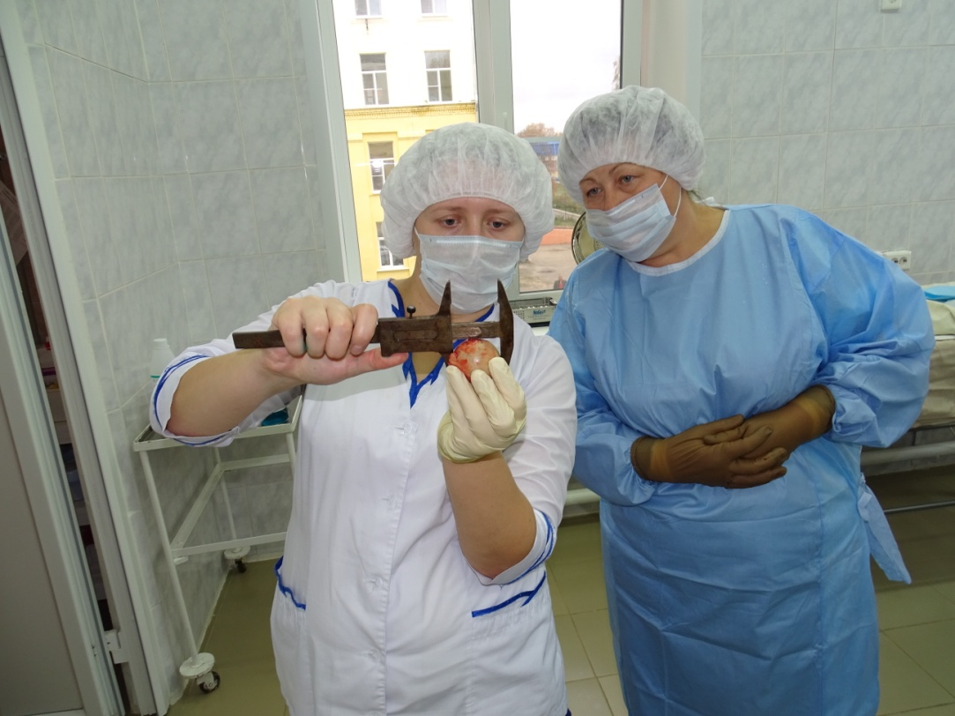
Операционная медицинская сестра

Slide 6
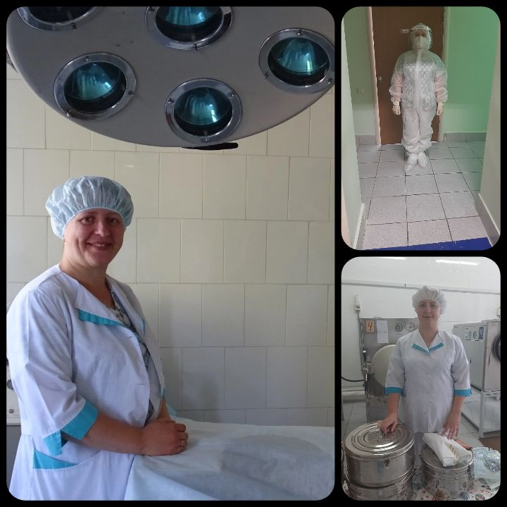

Slide 7
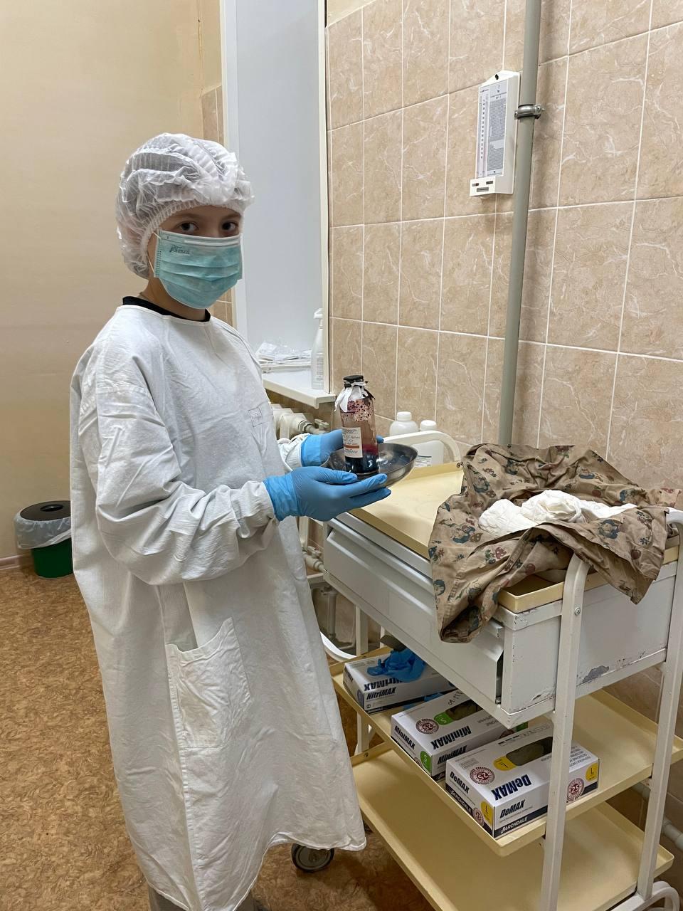
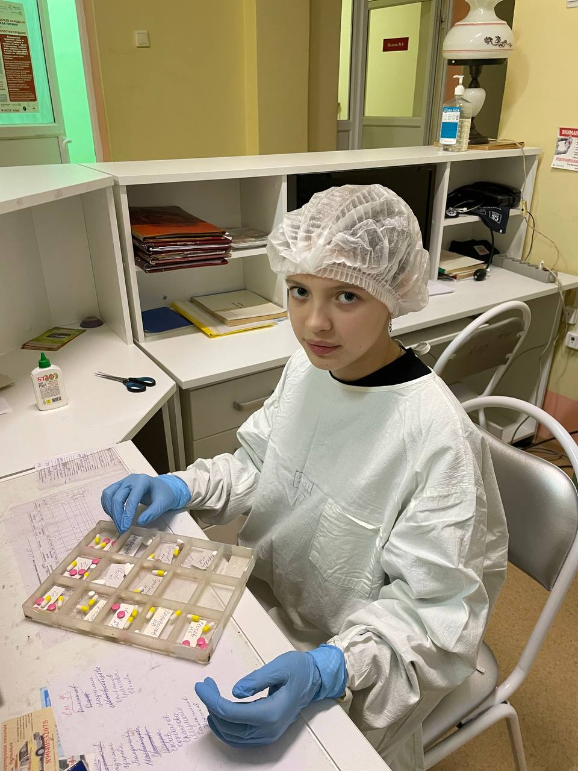
Погружение в профессию ребенком

Slide 8
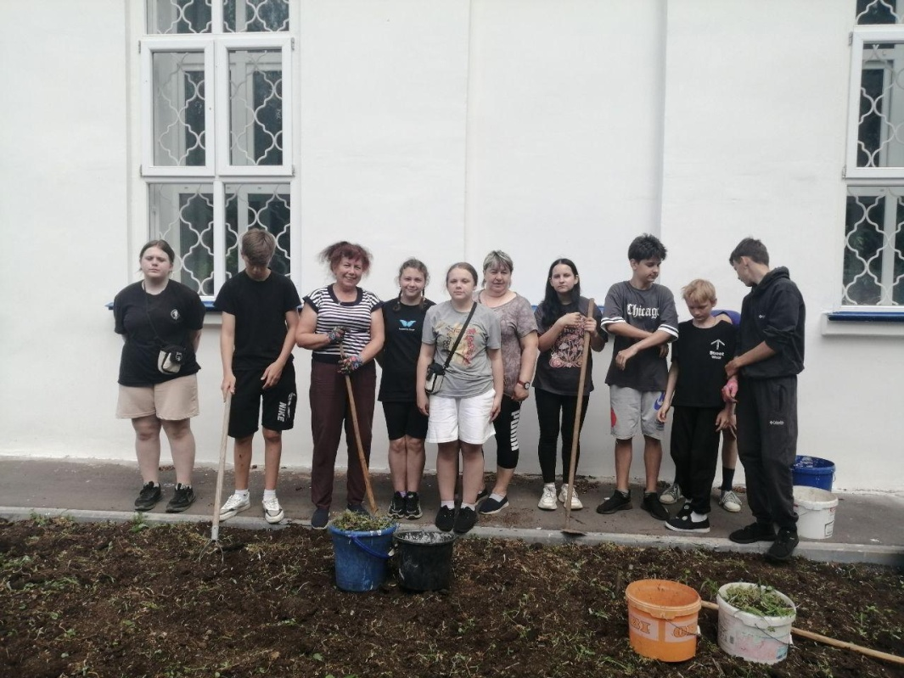
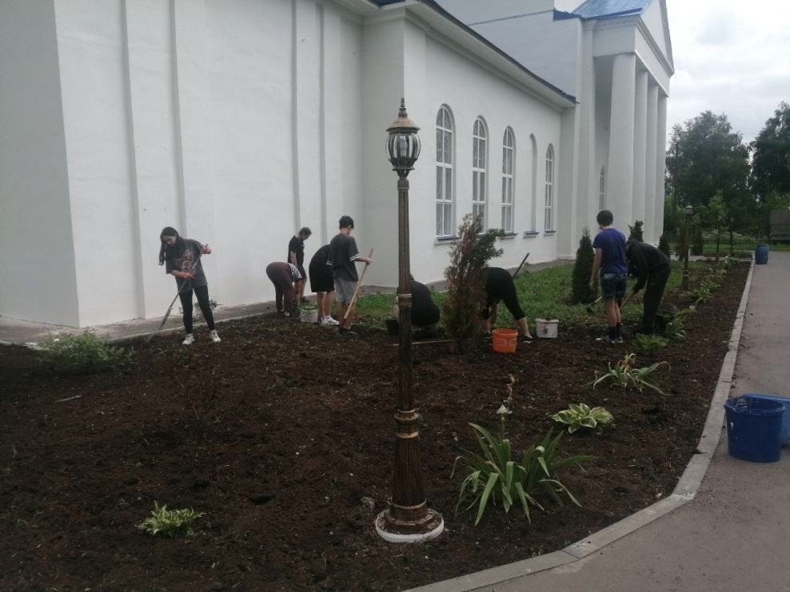
Профессия ландшафтный дизайнер

Slide 9
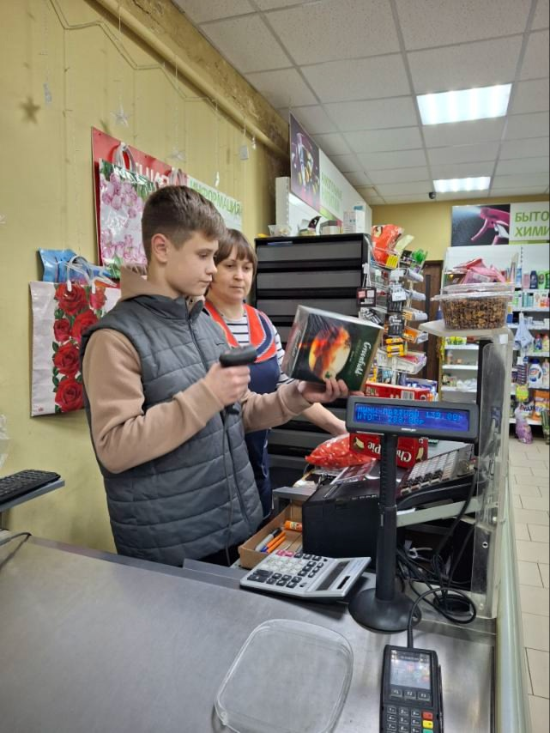
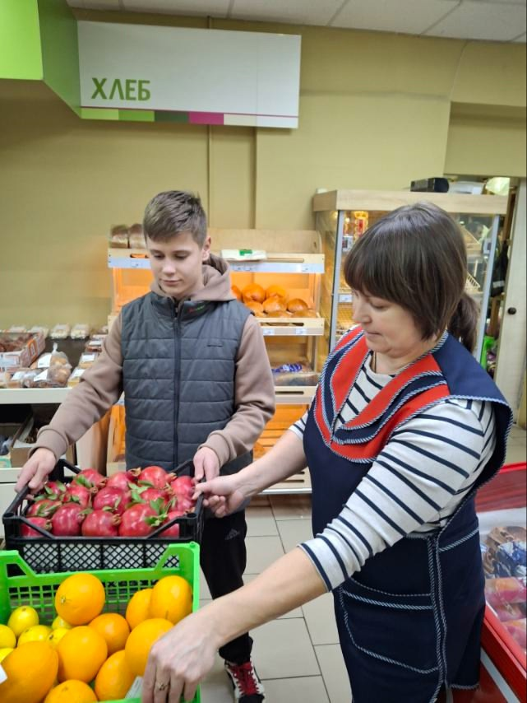
Профессия продавец. Погружение в профессию

Slide 10
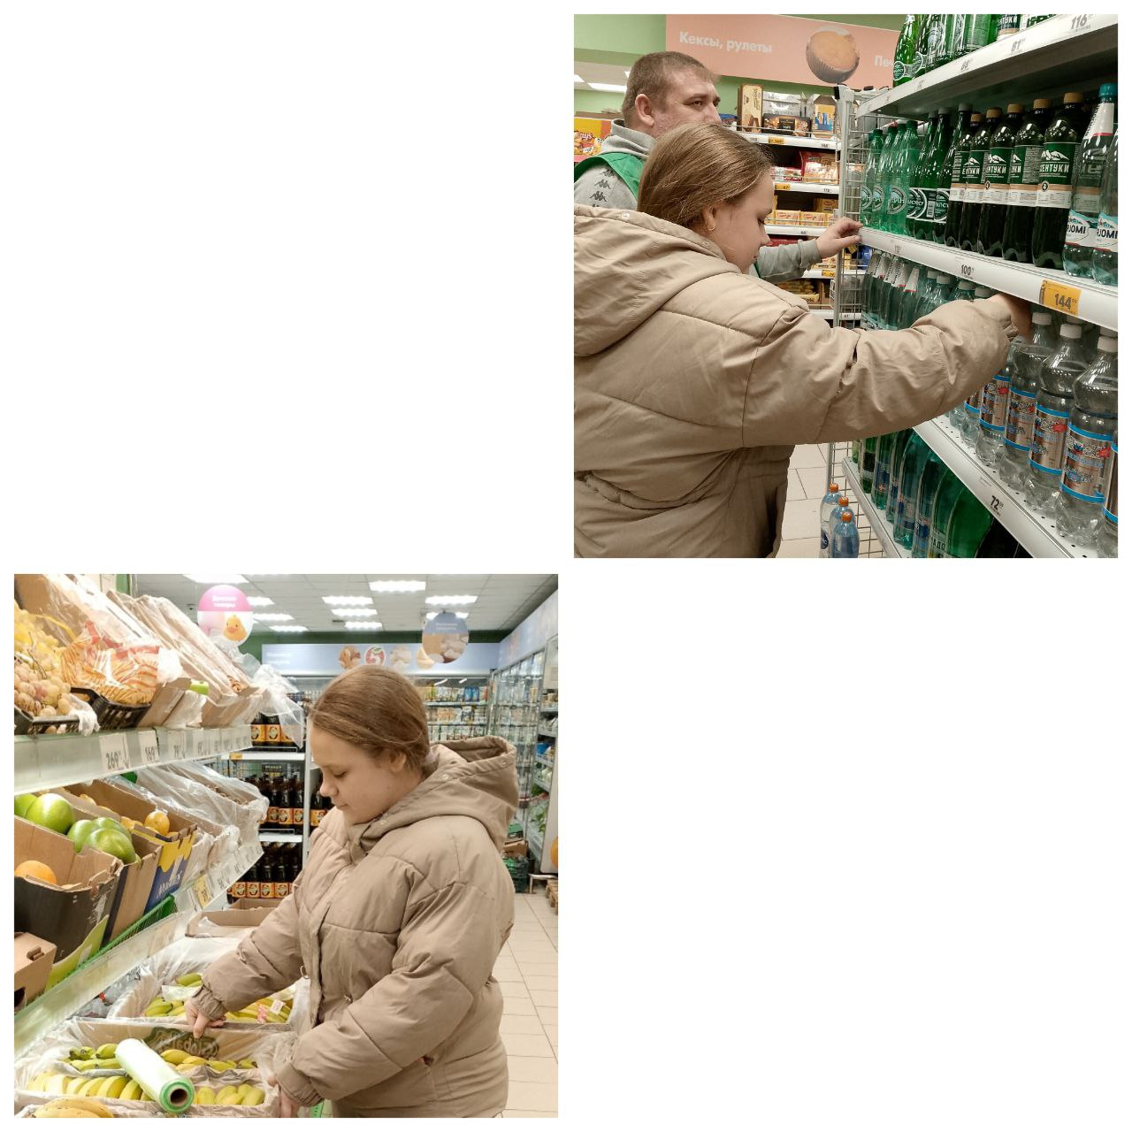
Профессия продавец

Slide 11
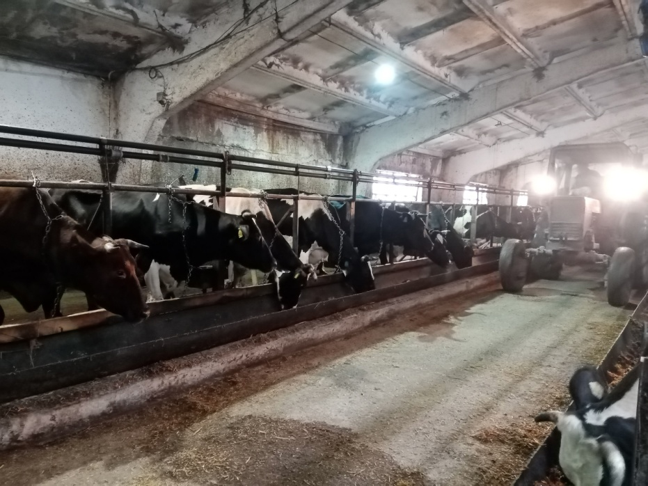
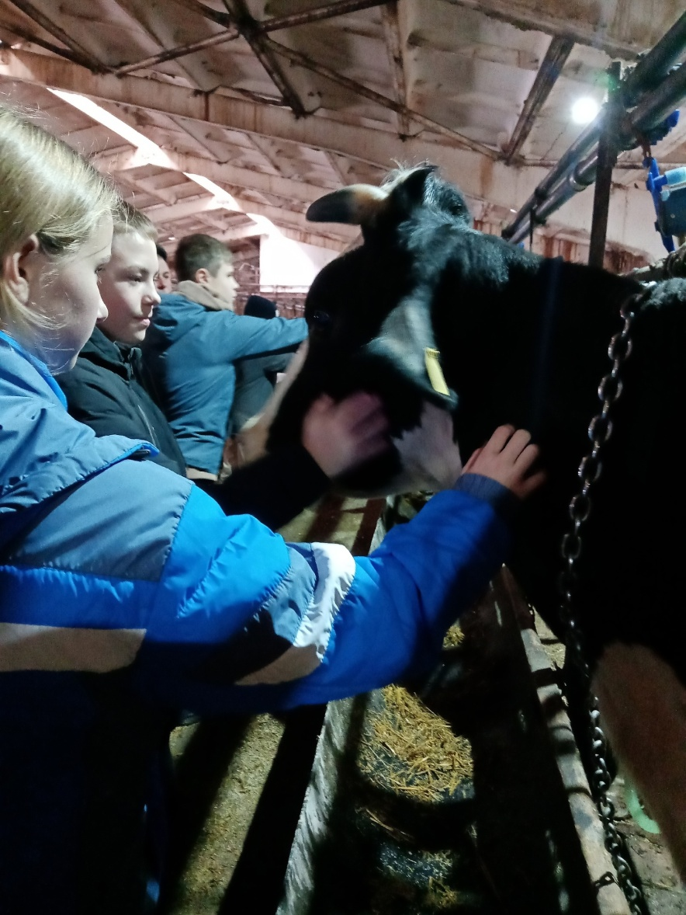
Экскурсия на ООО СХП "Автозаводец», где нас встречал Костров Павел Сергеевич, заместитель директора данного сельхозпредприятия, наш родитель

Slide 12
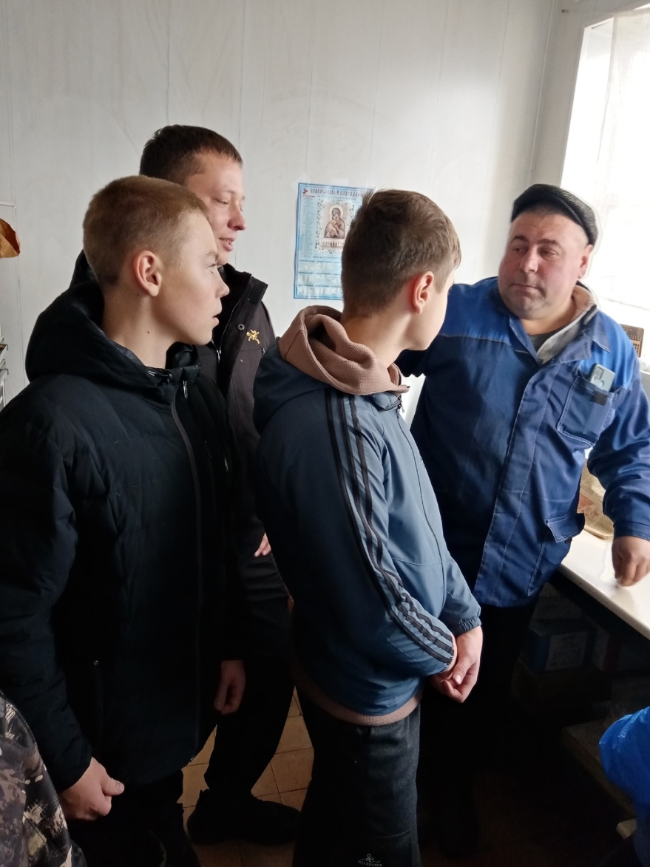
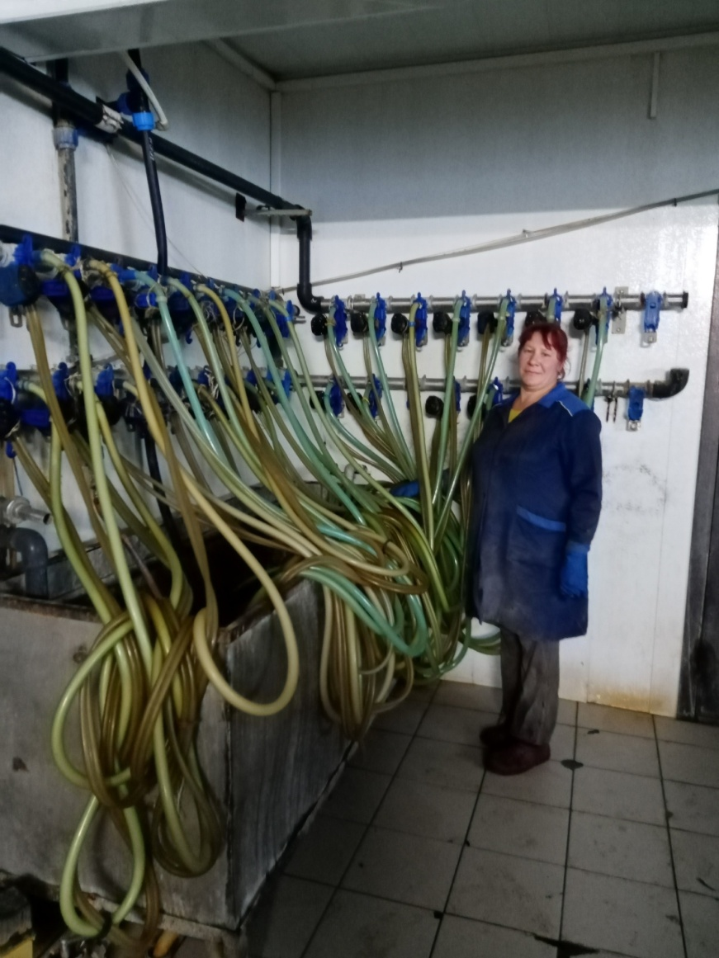
Профессии лаборант, ветврач, доярка (Денисова Е.Г.- наш родитель)

Slide 13
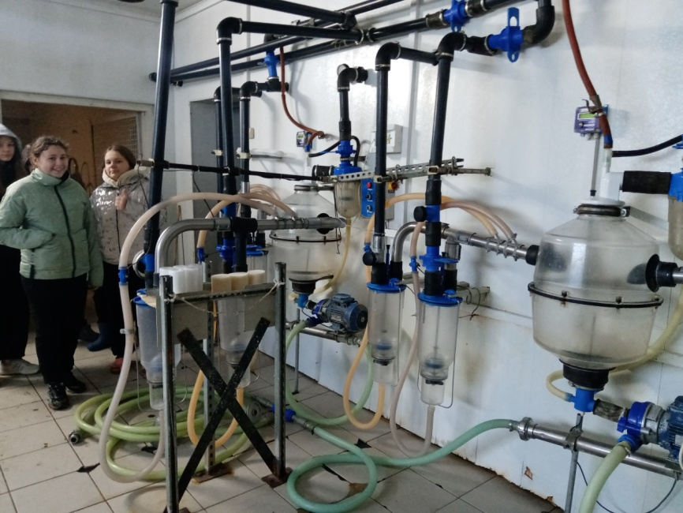
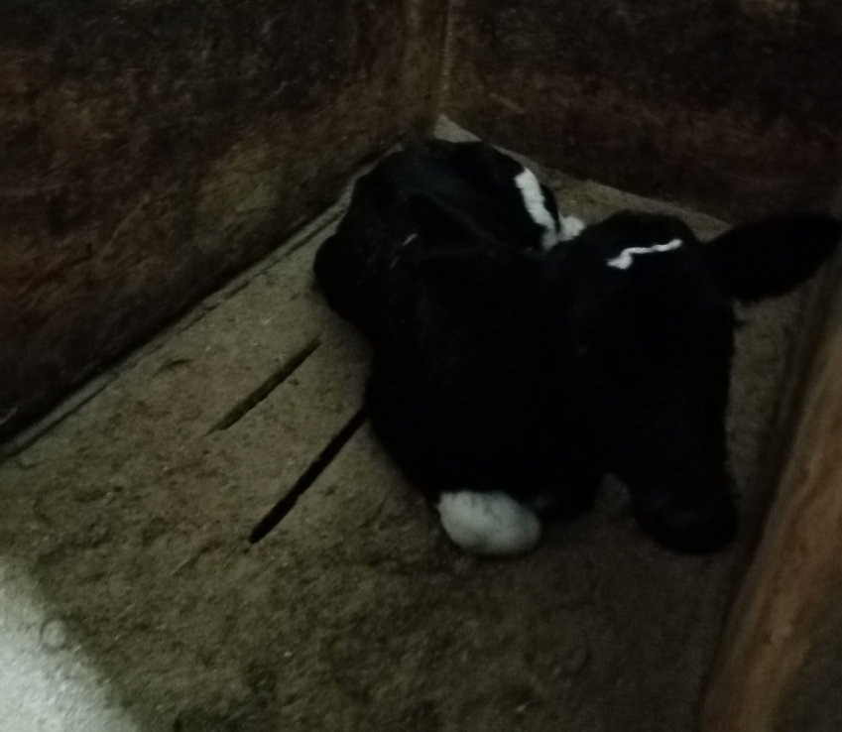
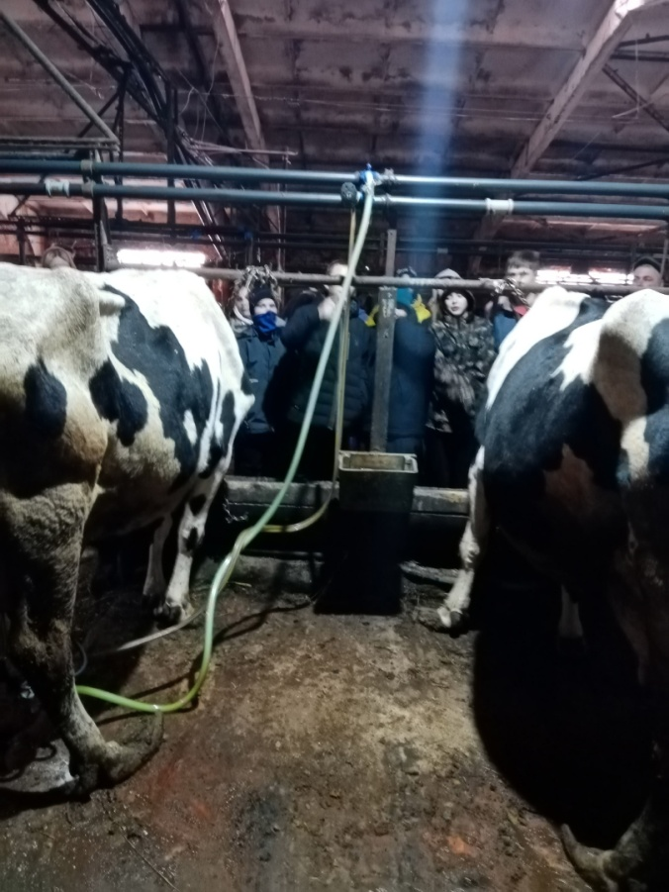

Slide 14
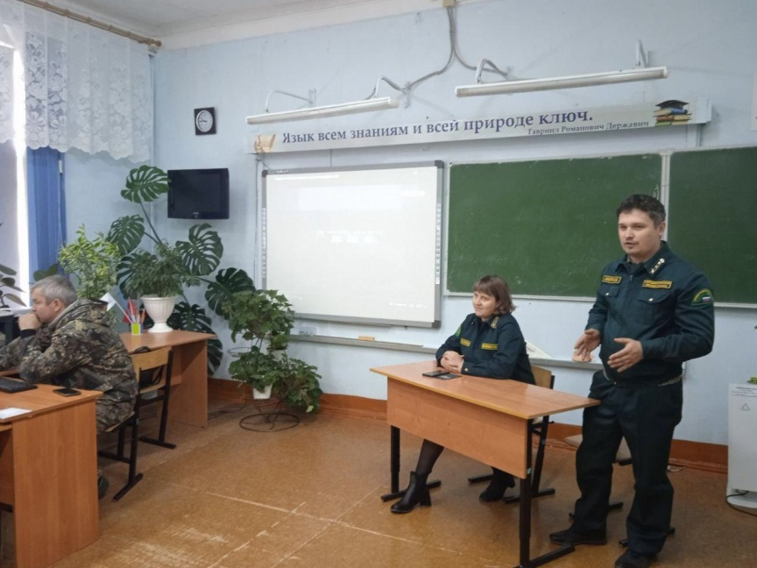
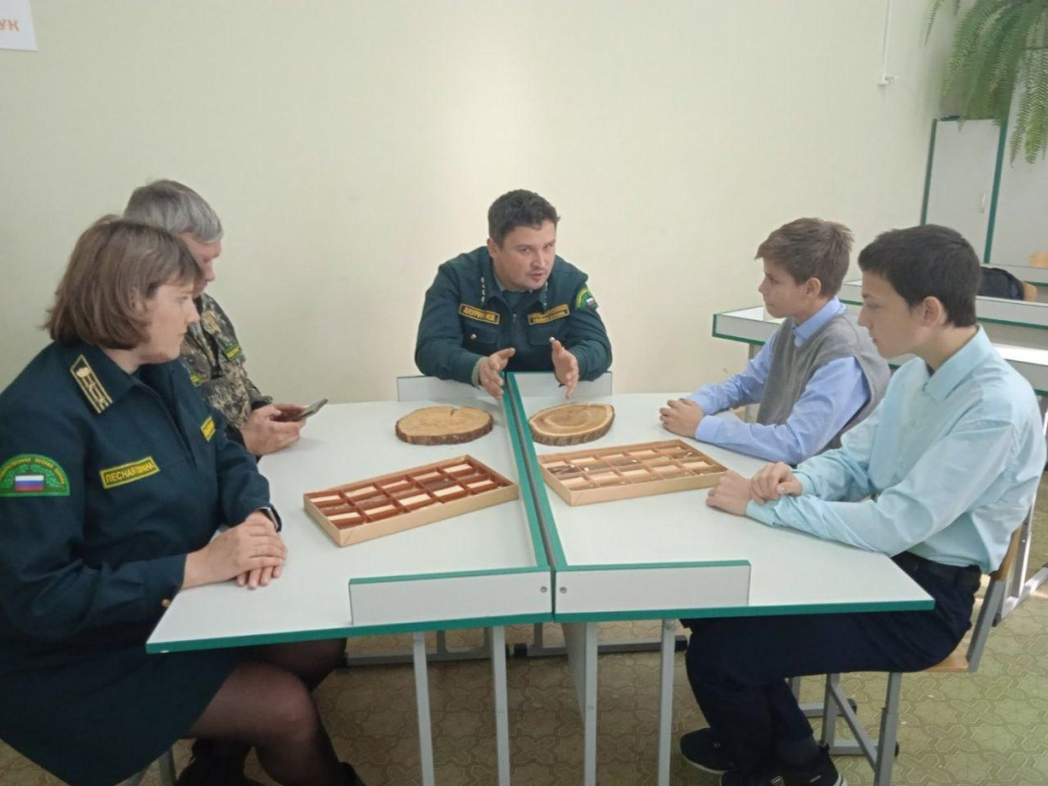
Встреча с начальником Богородского районного лесничества Ануриным И. В., заместителем начальника Мышиной Р. Ю. и главным специалистом участкового лесничества Щенниковым С. И. -выпускниками нашей школы

Slide 15
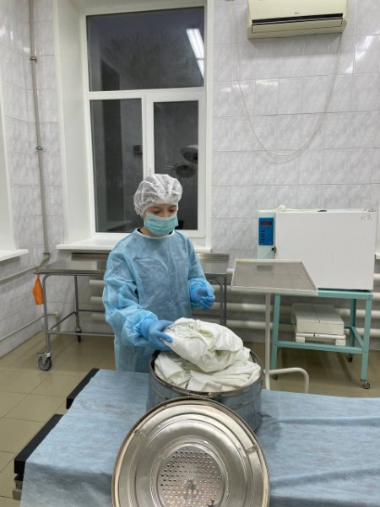
Работа по данному направлению будет продолжена, считаю, что она необходима для воспитания наших детей, такие формы взаимодействия семьи и школы ставят одну общую цель – сделать счастливой подрастающую личность, входящую в современное общество.

